Slide 1
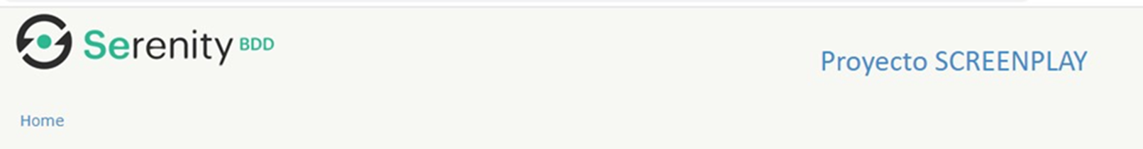
TABLA DE CONTENIDO
¿QUÉ ES SERENITY BDD?
¿QUÉ ES SCREENPLAY?
¿POR QUÉ SCREENPLAY Y NO PAGE OBJECT?
ARQUITECTURA DE SCREENPLAY
CAPAS PRINCIPALES
CAPAS TRANSVERSALES
ELABORACION DE PROYECTO AUTOMATIZACIÓN WEB

Slide 2
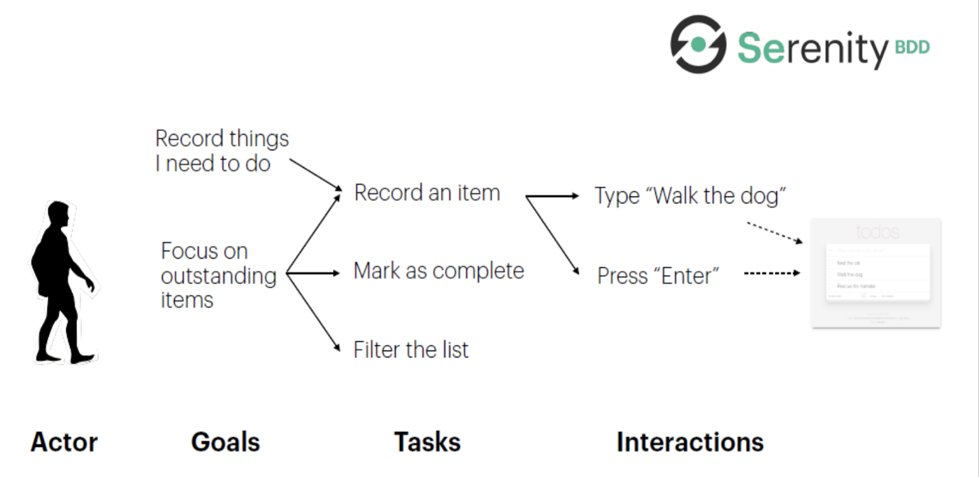
1) ¿QUÉ ES SERENITY BDD?
Es una librería de código abierto que ayuda a escribir pruebas de aceptación automatizadas de mayor calidad y más rápido.
Sus principales características son:
Escribir test flexibles y fáciles de mantener
Generar informes ilustrativos sobre las pruebas
Ajustar las pruebas automatizadas a las necesidades del proyecto
Ver cuanto de la aplicación se está probando

Slide 3
2) ¿QUÉ ES SCREENPLAY?
Es un patrón de diseño orientado al comportamiento BDD
Presenta un alto desacoplamiento de la interfaz de usuario
Propone trabajar en términos de tareas y no de interfaz de usuario
El patrón ScreenPlay cumple con los principios SOLID

Slide 4

3) ¿POR QUÉ SCREENPLAY Y NO PAGE OBJECT?
El patrón Page Object no cumple con algunos de los principios SOLID recomendados para realizar código flexible y mantenible.

Slide 5
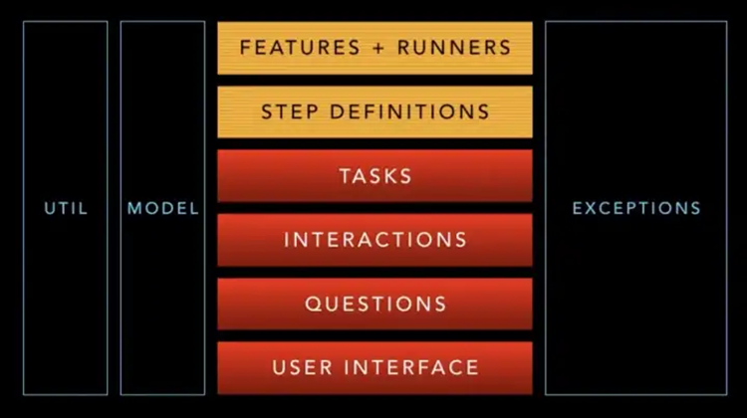
4) ARQUITECTURA DE SCREENPLAY

Slide 6
5) CAPAS PRINCIPALES
Features: En esta capa se escriben los archivos .feature, estos describen las características y escenarios a probar haciendo uso del lenguaje Gherkin.
Runners: Contiene los archivos runner encargados de ejecutar los escenarios de la feature. Se usan las anotaciones @RunWhit() @CucumberOptions() para especificar qué ejecutar y cómo hacerlo.
Step Definitions: Gestiona los code snippets de los steps definidos con las palabras Given, When, Then en los escenarios de los archivos.
Code snippets: Son métodos que mapean las instrucciones de los escenarios

Slide 7
5) CAPAS PRINCIPALES
Tasks: Esta carpeta contiene las clases que son el corazón del patrón de screenplay=Las tareas. Las tareas son acciones de alto nivel que definen un conjunto de interacciones en el lenguaje de negocio.
Interactions: Se encargan de las interacciones con la interfaz de usuario. Muchas interacciones ya fueron desarrolladas y se encuentran disponibles gracias a las librerías de screenplay y de serenity BDD. Ejemplo: Open, Click, Enter, Hit, SelectFromOptions….
Questions: Esta capa gestiona los Asserts o verificaciones de las pruebas las cuales son el fin último de las mismas, ya que con estas capturamos la información de la interfaz que puede ser usada. Text, Value, Visibility…
Userinterface: Almacena las clases en las cuales se mapean los elementos de la interfaz de usuario o inputs o botones.

Slide 8
6) CAPAS TRANSVERSALES
Models: Los objetos de negocio son una abstracción de un ente real o virtual, modelado mediante atributos y métodos
Utils: Contiene clases con los métodos unitarios que pueden ser utilizados libremente por otras clases del proyecto como: Conversores, Waits, verificadores…
Exceptions: Esta es una capa muy importante que tiene como objetivo dar manejo a los errores que pueden presentarse en la aplicación. Es una capa sensible al negocio y particular a cada proyecto.

Slide 9

7) ELABORACION DE PROYECTO AUTOMATIZACIÓN WEB

Slide 10
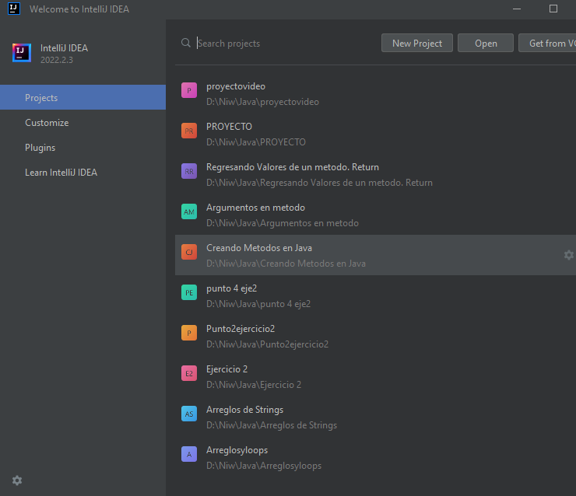
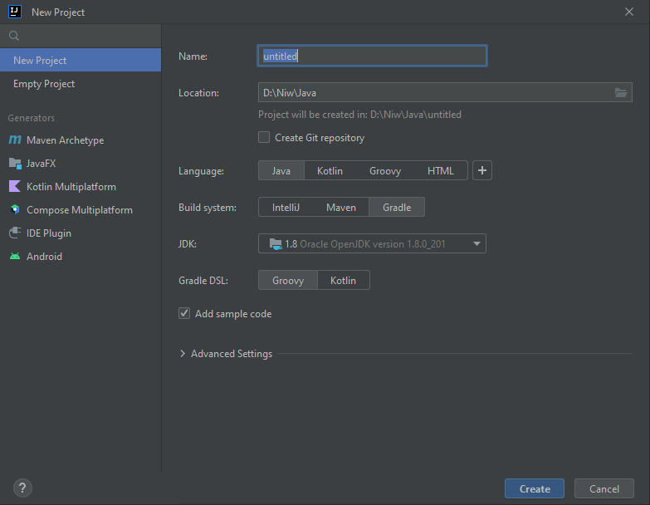
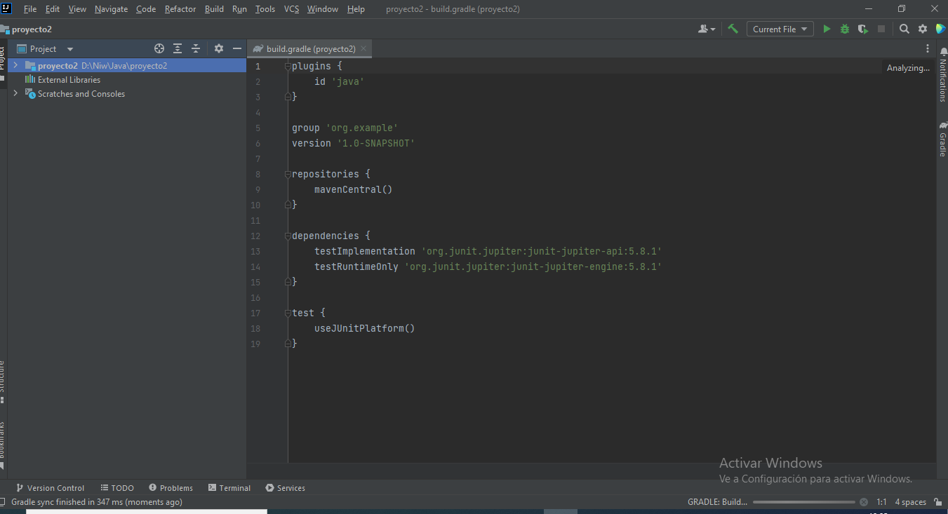
CREACION DE PROYECTO Y CONFIGURACION GRADLE
Esperamos que cargue la configuración base para proyectos Gradle
Abrir el IDE
Nombrar y crear el proyecto Gradle

Slide 11
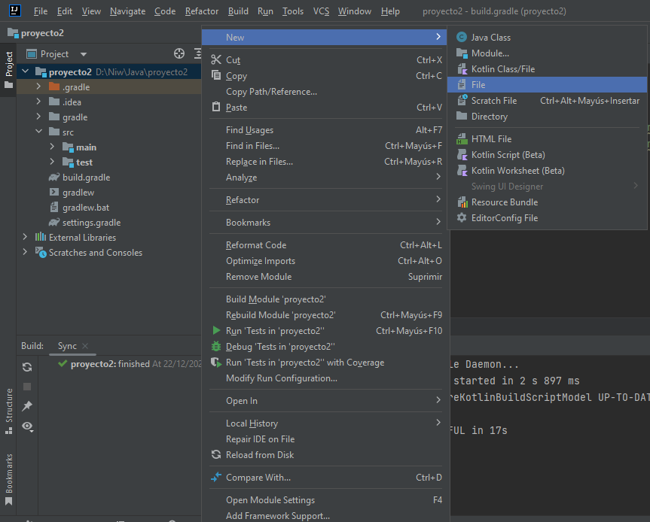

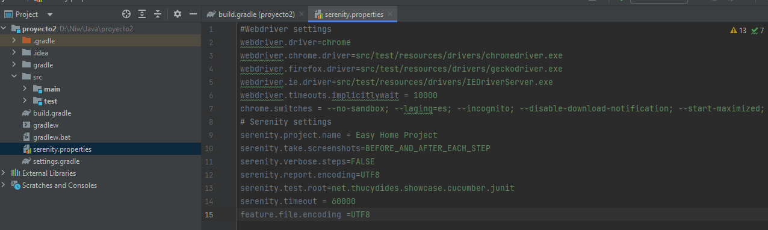

Código base para serenity.properties
Creamos en la raíz del proyecto un archivo texto, lo llamamos serenity.properties y luego escribimos su código base.
#Webdriver settings
webdriver.driver=chrome
webdriver.chrome.driver=src/test/resources/drivers/chromedriver.exe
webdriver.firefox.driver=src/test/resources/drivers/geckodriver.exe
webdriver.ie.driver=src/test/resources/drivers/IEDriverServer.exe
webdriver.timeouts.implicitlywait = 10000
chrome.switches = --no-sandbox; --laging=es; --incognito; --disable-download-notification; --start-maximized; --test-type; --ignore-certificate-errors; --allow-running-insecure-content; --disable-translate; --always-authorize-plugins
# Serenity settings
serenity.project.name = Easy Home Project
serenity.take.screenshots=BEFORE_AND_AFTER_EACH_STEP
serenity.verbose.steps=FALSE
serenity.report.encoding=UTF8
serenity.test.root=net.thucydides.showcase.cucumber.junit
serenity.timeout = 60000
feature.file.encoding =UTF8|
Raiz del Proyecto

Slide 12
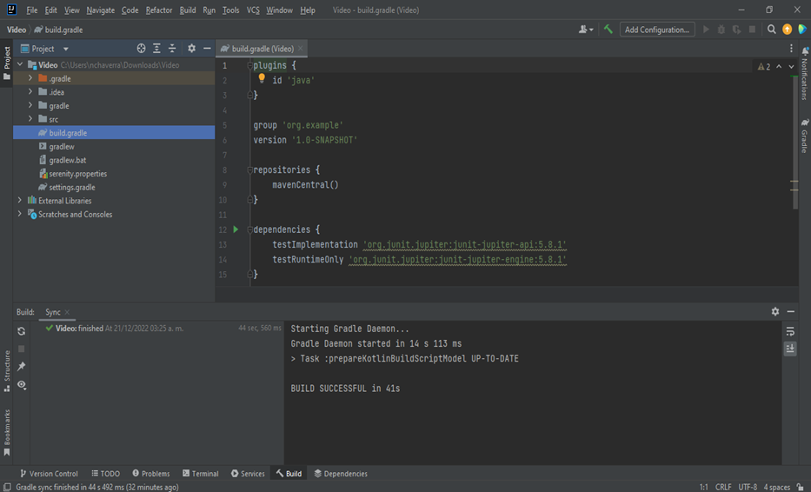
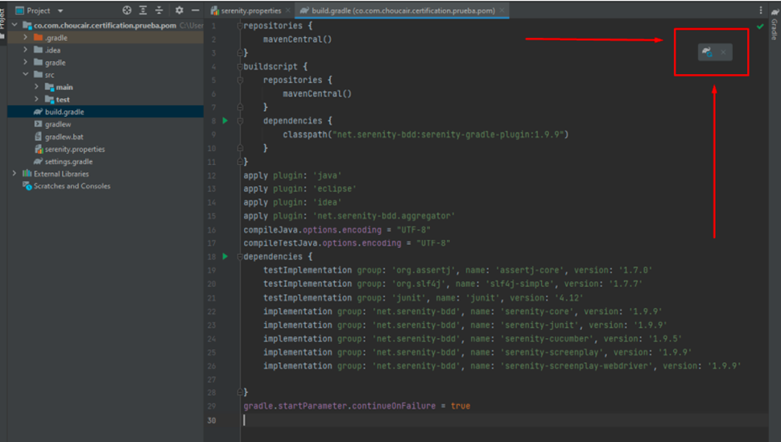
Configuramos el archivo build.gradle, quien cargara todas las librerías y dependencias para ejecutar la automatización.
Click
Escribimos el código

Slide 13
Código base para build.gradle
repositories {
mavenCentral()
}
buildscript {
repositories {
mavenCentral()
}
dependencies {
classpath("net.serenity-bdd:serenity-gradle-plugin:1.9.9")}
}
apply plugin: 'java'
apply plugin: 'eclipse'
apply plugin: 'idea'
apply plugin: 'net.serenity-bdd.aggregator'
compileJava.options.encoding = "UTF-8"
compileTestJava.options.encoding = "UTF-8"
dependencies {
testImplementation group: 'org.assertj', name: 'assertj-core', version: '1.7.0'
testImplementation group: 'org.slf4j', name: 'slf4j-simple', version: '1.7.7'
testImplementation group: 'junit', name: 'junit', version: '4.12'
implementation group: 'net.serenity-bdd', name: 'serenity-core', version: '1.9.9'
implementation group: 'net.serenity-bdd', name: 'serenity-junit', version: '1.9.9'
implementation group: 'net.serenity-bdd', name: 'serenity-cucumber', version: '1.9.5'
implementation group: 'net.serenity-bdd', name: 'serenity-screenplay', version: '1.9.9'
implementation group: 'net.serenity-bdd', name: 'serenity-screenplay-webdriver', version: '1.9.9'
implementation group: 'io.github.bonigarcia', name: 'webdrivermanager', version: '4.4.3'
}
gradle.startParameter.continueOnFailure = true

Slide 14
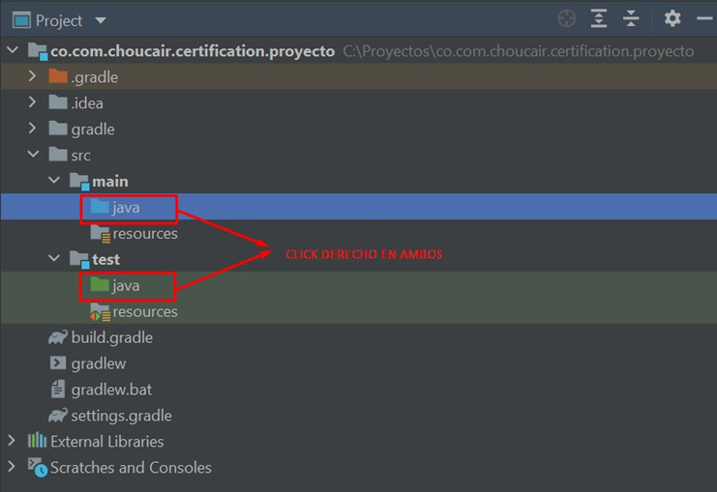
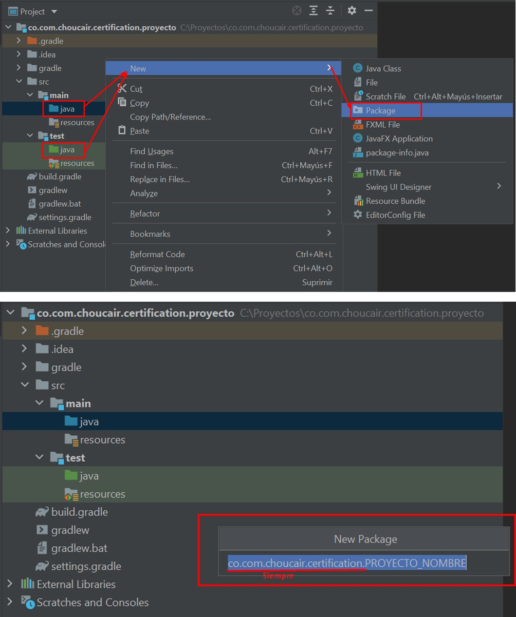
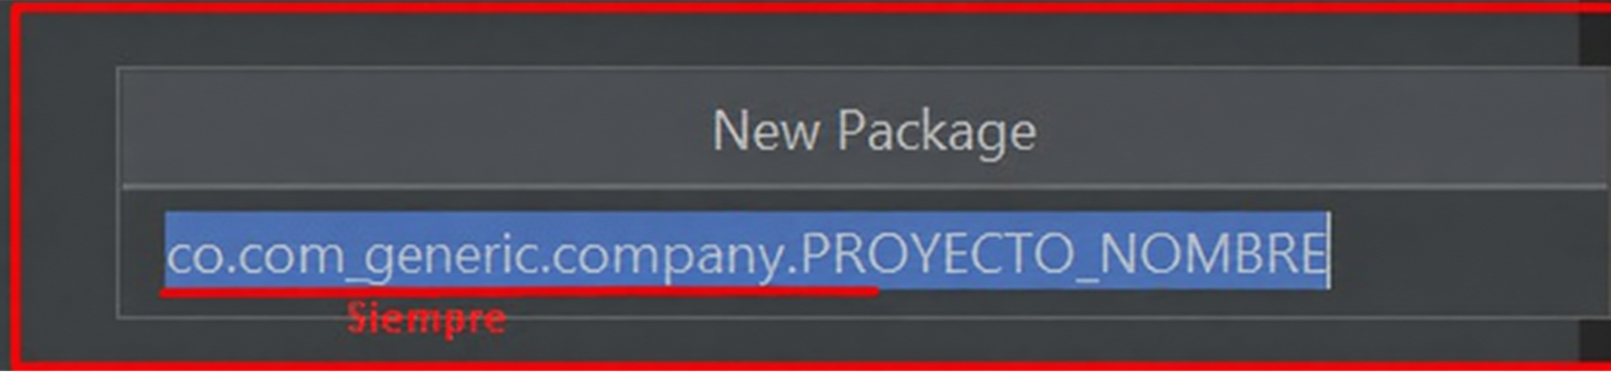
CREACION DE ESTRUCTURA PARA PROYECTO
Iniciamos creando la estructura de paquetes que representen la firma de la empresa

Slide 15
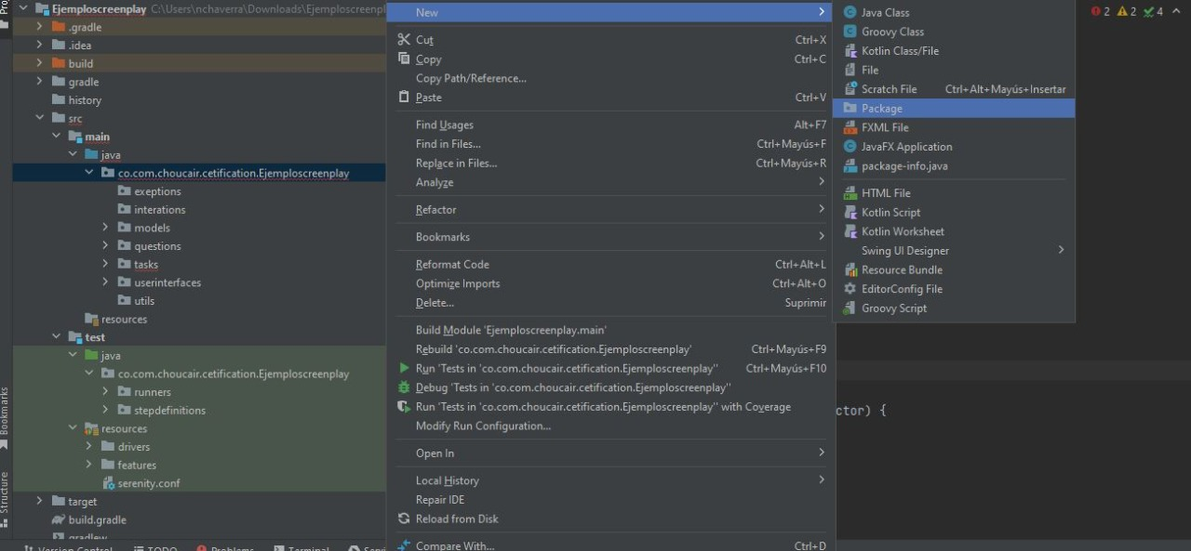
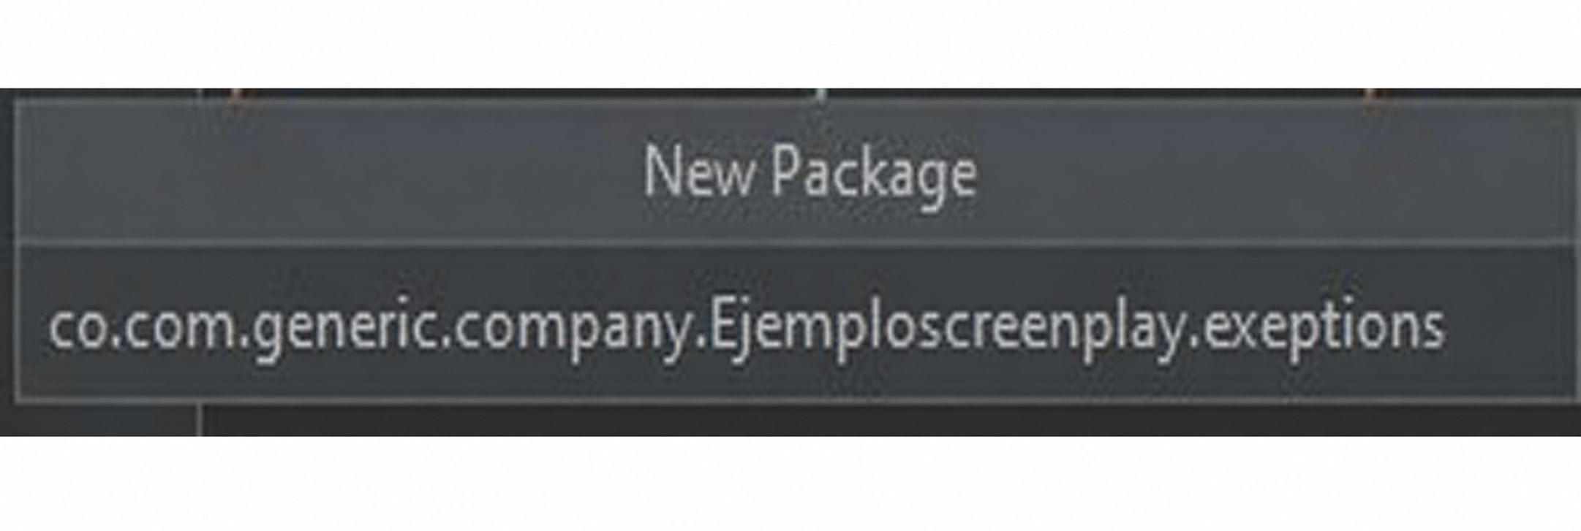
Estructura ScreenPlay
exeptions
Interations
models
Questions
Userinterface
utils

Slide 16
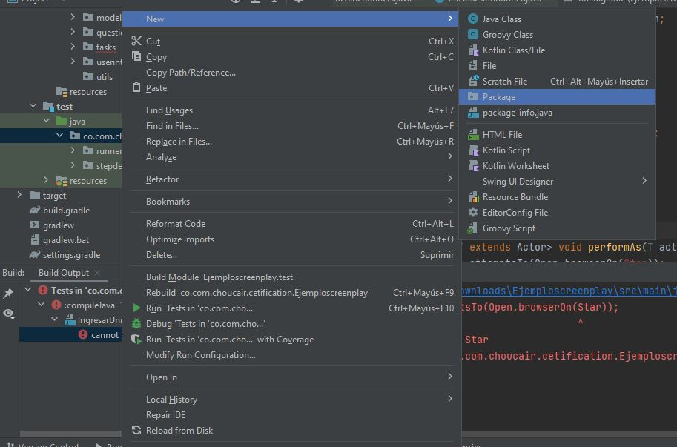
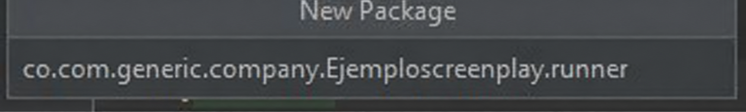
Paquete Test ScreenPlay
runners
stepdefinitions

Slide 17
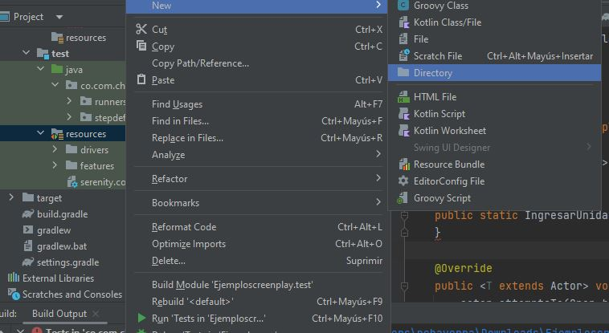

Driver y Cucumber
drivers
feature

Slide 18
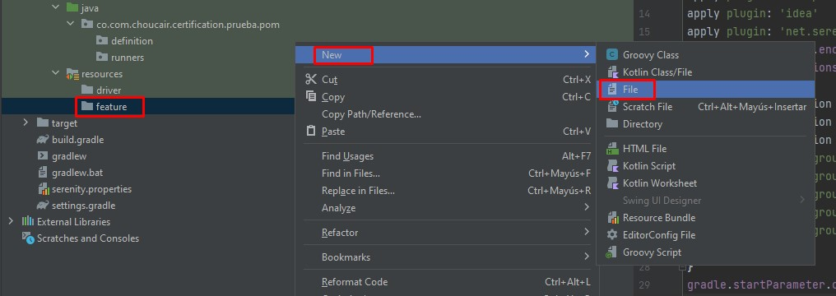
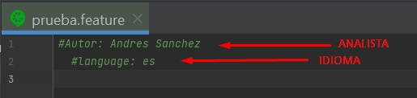
CREACION DE ARCHIVO CUCUMBER – GHERKIN Y CONFIGURACIÓN
Creación de nuestro archivo CUCUMBER el cual tendrá bajo la sintaxis Gkerkin nuestros casos de prueba y así mismo se configurará bajo el idioma que se establezca Español/Ingles
Idioma
es- español
Para ingles se omite el language

Slide 19
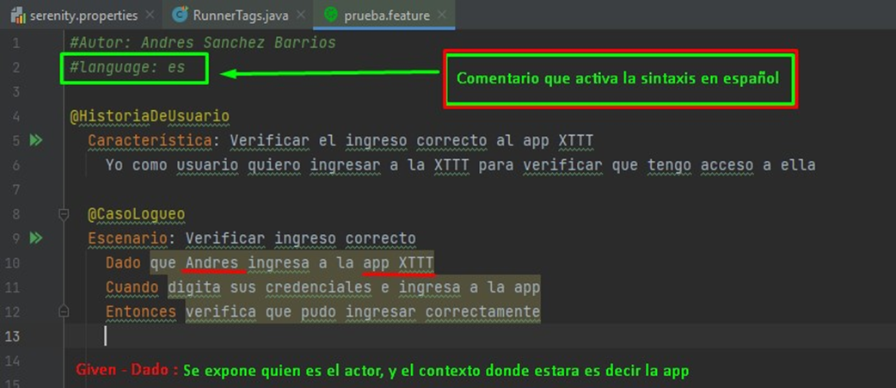
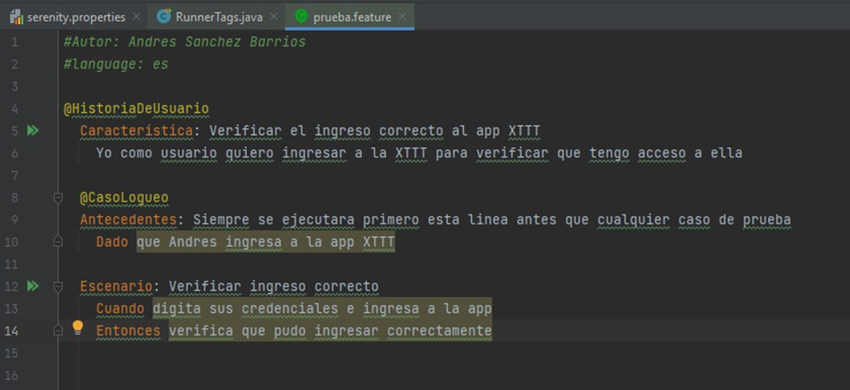
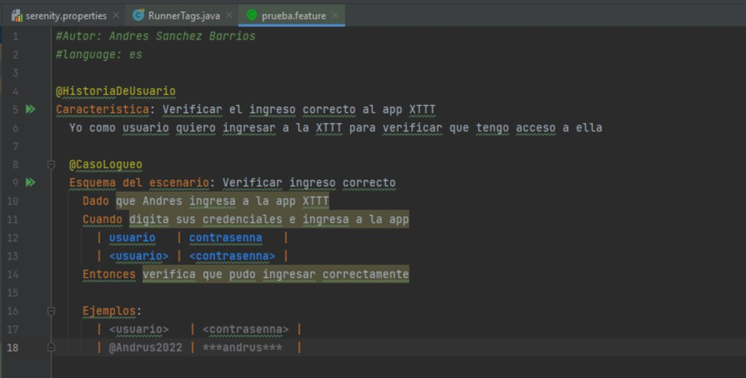
GHERKIN
Escenario con datos concretos
Escenario con antecedentes
Escenario con tabla de ejemplos (datos

Slide 20
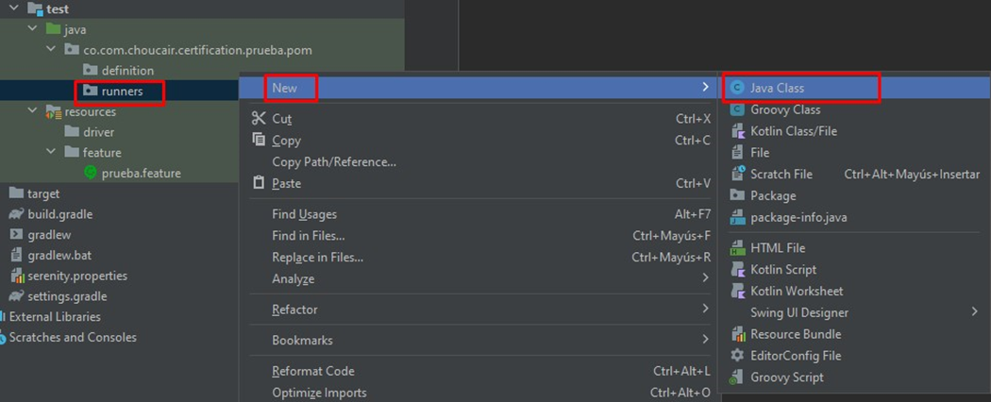
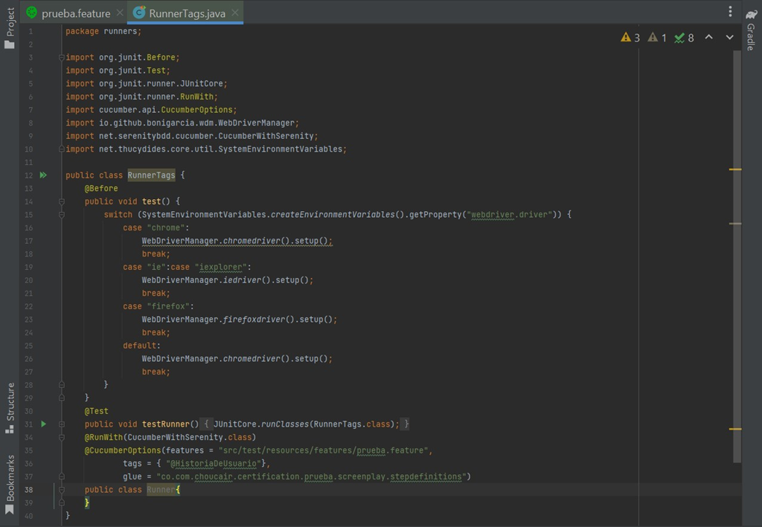
CREACION CLASE RUNNER
Nos dirigimos al paquete runners y creamos la clase java, esta clase estará configurada para que lea el archivo Cucumber, los tags o identificadores dentro del lenguaje Gherkin para cada uno de los casos de prueba.
Configuración de la clase RunnerTags, dentro de estas y basándonos en la librería anteriormente mencionada junto con la librería de Junit, Serenity, Cucumber y net agregamos

Slide 21
Código de la classe runners
import org.junit.Before;
import org.junit.Test;
import org.junit.runner.JUnitCore;
import org.junit.runner.RunWith;
import cucumber.api.CucumberOptions;
import io.github.bonigarcia.wdm.WebDriverManager;
import net.serenitybdd.cucumber.CucumberWithSerenity; import net.thucydides.core.util.SystemEnvironmentVariables;
public class RunnerTags {
@Before public void test() { switch (SystemEnvironmentVariables.createEnvironmentVariables().getProperty("webdriver.driver")) { case "chrome":
WebDriverManager.chromedriver().setup();
break; case "ie":case "iexplorer":
WebDriverManager.iedriver().setup(); break; case "firefox":
WebDriverManager.firefoxdriver().setup(); break; default:
WebDriverManager.chromedriver().setup(); break;
}
}
@Test
public void testRunner() {
JUnitCore.runClasses(RunnerTags.class);
}
@RunWith(CucumberWithSerenity.class)
@CucumberOptions(features = "src/test/resources/features/prueba.feature", tags = { "@HistoriaDeUsuario"},
glue = "co.com.choucair.certification.prueba.screenplay.stepdefinitions") public class Runner{
}
}

Slide 22
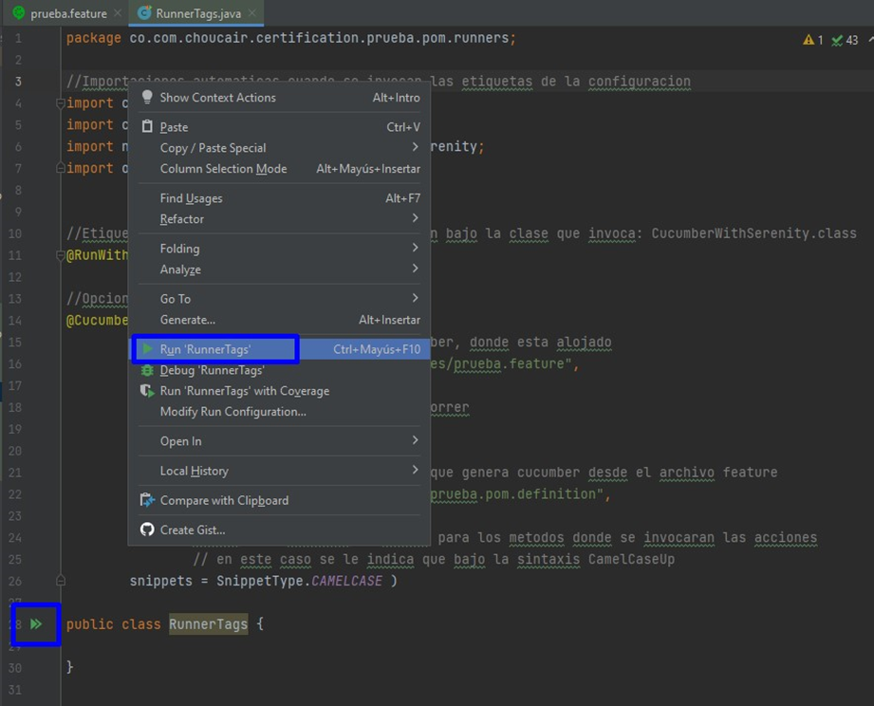
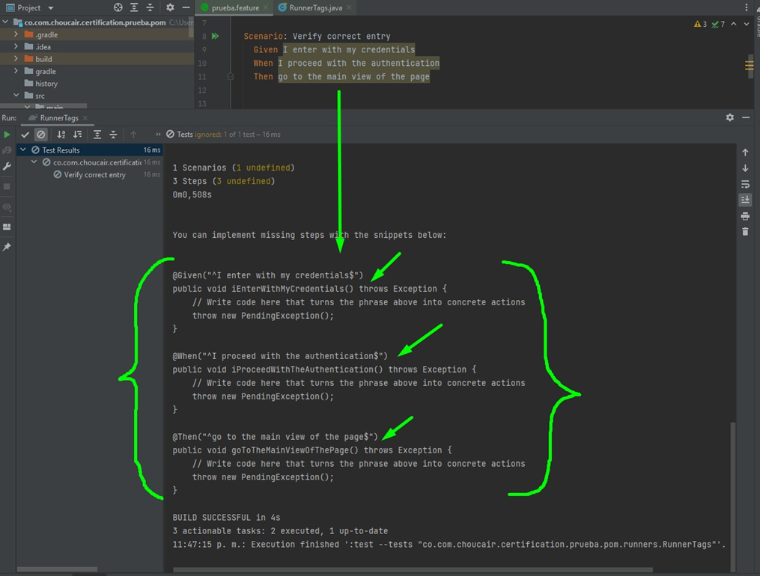
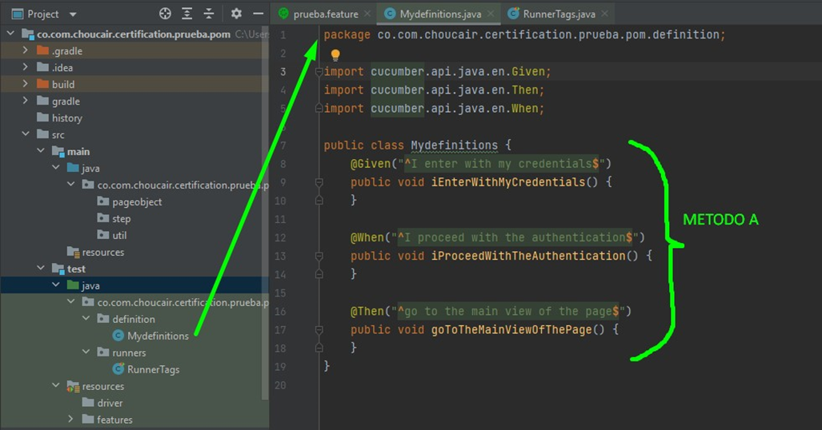
GENERACION DE CODIGO CAMELCASE
Generación de código – Dos métodos para la generación
Método A: Este método es posible si se maneja con la configuración de la clase RunnerTags tradicional
click derecho y seleccionamos la opción Run “RunnerTags”,
En la parte de bajo de IDE se desplega el Run
Se crea una clase dentro del paquete definitions y dentro de la clase se pega el código generado en el Run

Slide 23
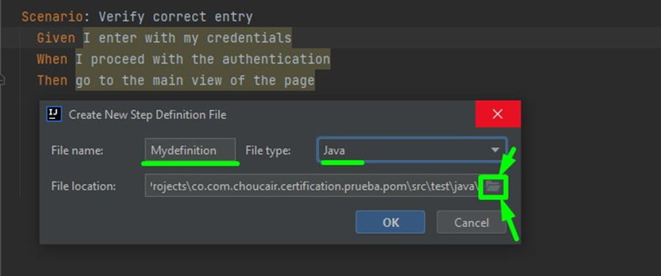
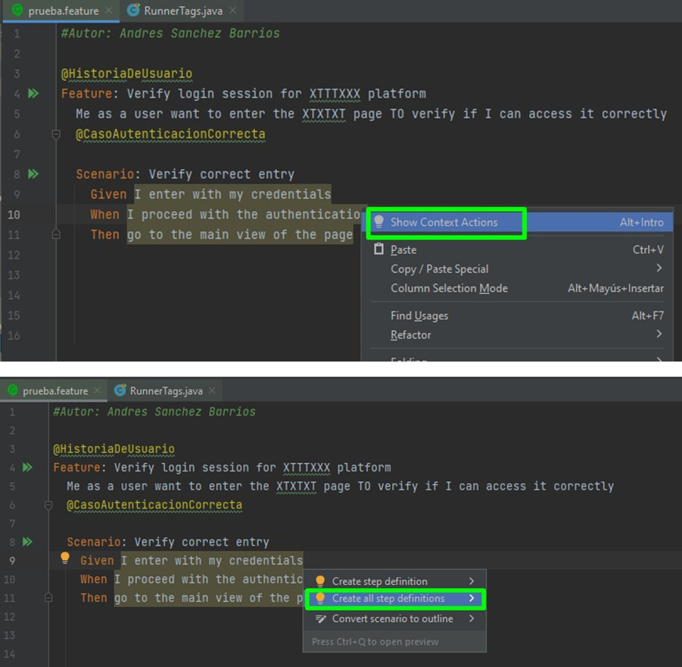
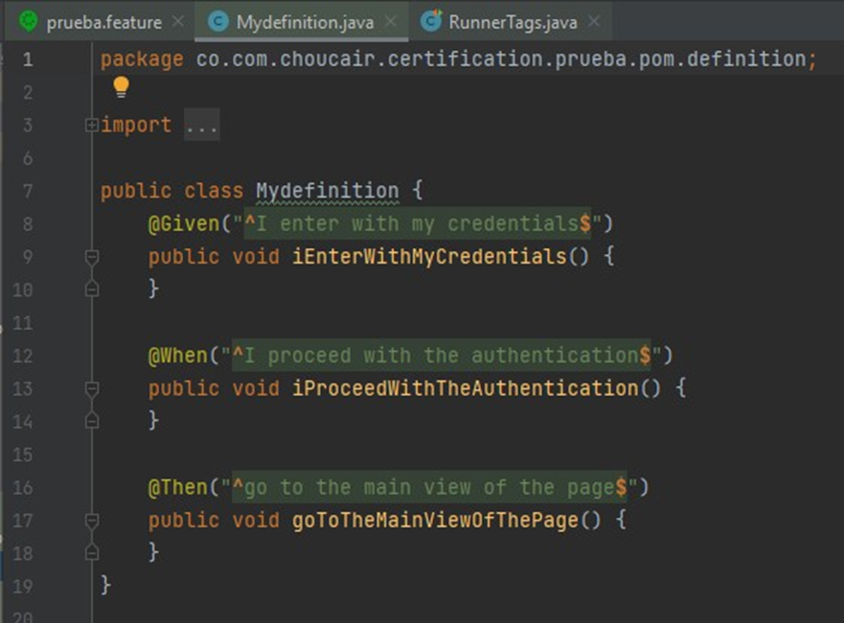
METODO B
Nombre de la clase, el tipo de archivo: Java
Nos ubicamos en el feature, encima del caso de prueba y dar click derecho, seleccionar la opción que dice: “Show context Action”,
selecciona la opción para generar todo los pasos “Create all step definition”

Slide 24
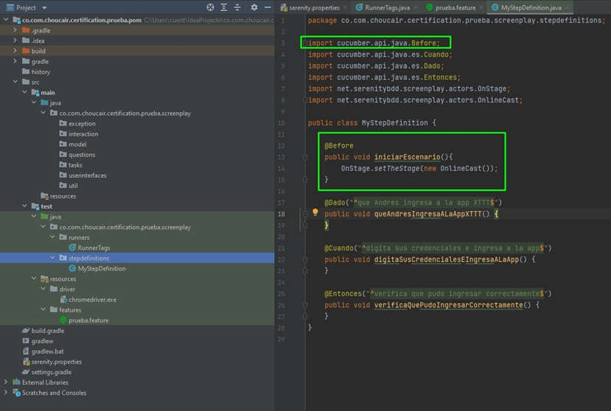
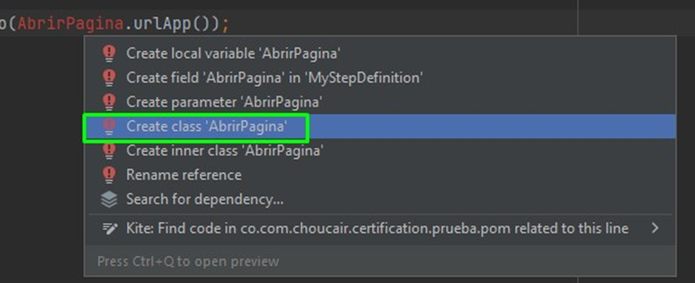
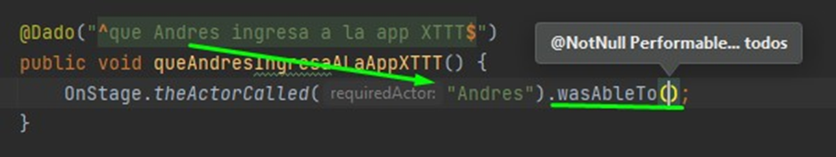
CREACION DE TAREAS
Llamamos la etiqueta @Before la cual tendrá como función iniciar un nuevo driver cuando inicia la ejecución, se crea un método tipo void que no retorne nada simplemente iniciara un nuevo escenario.
creamos una clase, que contenga un método que nos permite levantar el driver con la pagina que deseamos.
Creamos la clase en el paquete de tareas o tasks
llamamos al actor, y utilizamos el método wasAbleTo() este método solo se usa en el Given/Dado en ningún otro método se puede implementar

Slide 25
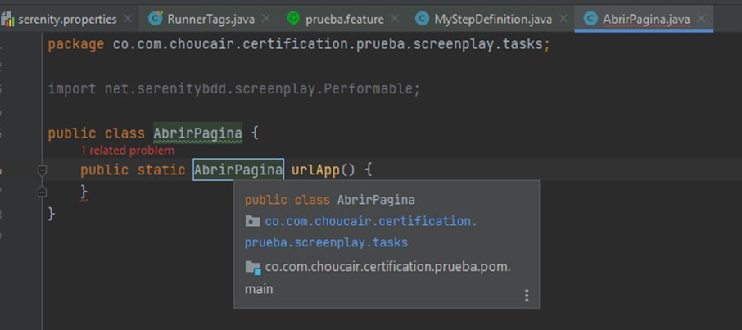
Nos devolvemos a la Clase MyStepDefinitions y creamos el método de la clase.
Ahora reemplazamos Perfomable por la clase misma es decir AbrirPagina.

Slide 26
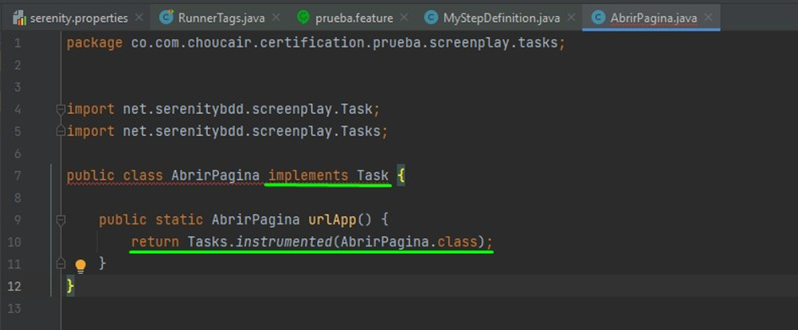
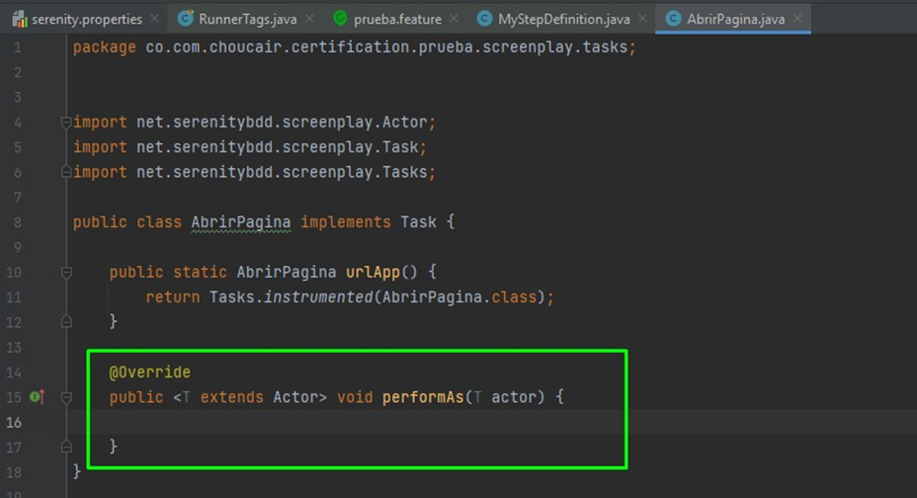
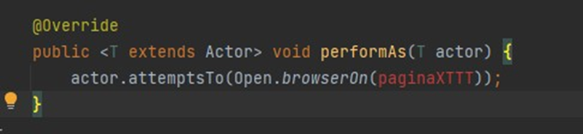
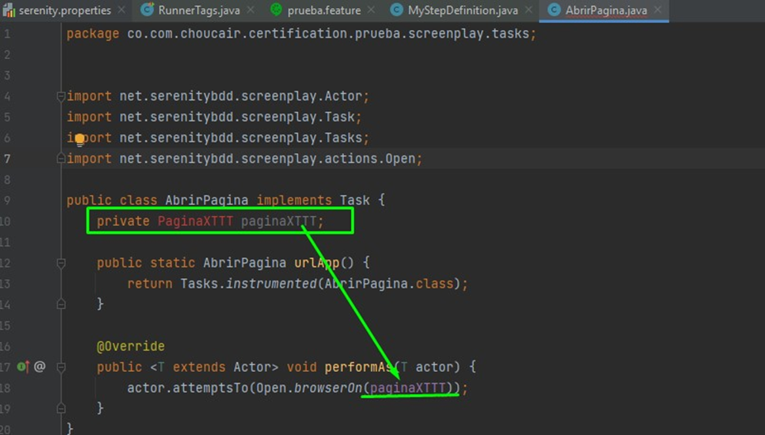
Retornamos la clase, pero antes implementamos la tarea de Screenplay para la Clase
Luego de implementar el método le decimos al actor lo que va hacer, es decir abrir el navegador con la url que queremos.
Ahora implementamos los métodos para la clase que se retorna

Slide 27
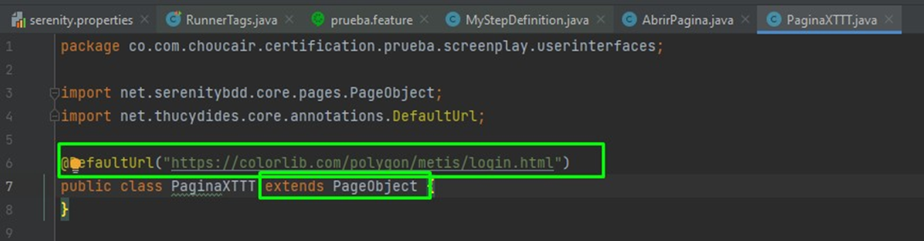
Creamos la clase PaginaXTTT para que almacene los datos de la url y los elementos de la página.
Ahora extendemos la clase a los PageObject
Luego agregamos la etiqueda @DefaultUrl() y dentro de ella le pasamos a través de un String la Url.

Slide 28
RESULTADOS

Slide 29
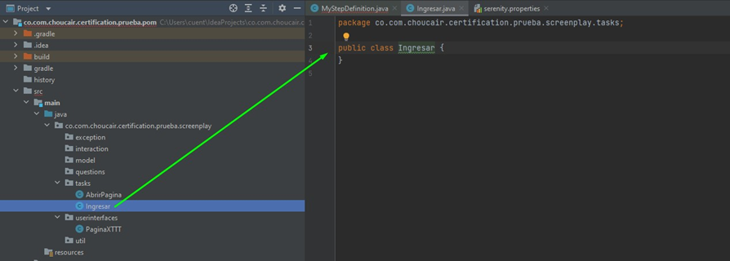
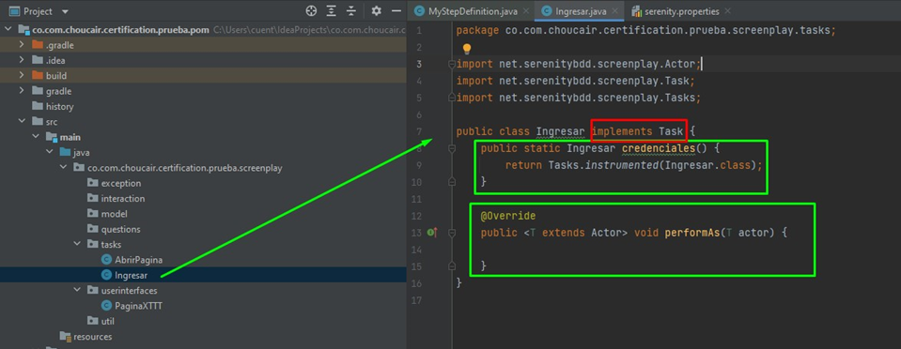
Crear una clase para las tareas e invocar los métodos que realizan esas acciones para este caso nuestra tarea será escribir un usuario, una contraseña y dar click sobre el botón sing in.
Creamos la clase en tarea y el método tal cual como si se fuera a levantar el driver.

Slide 30
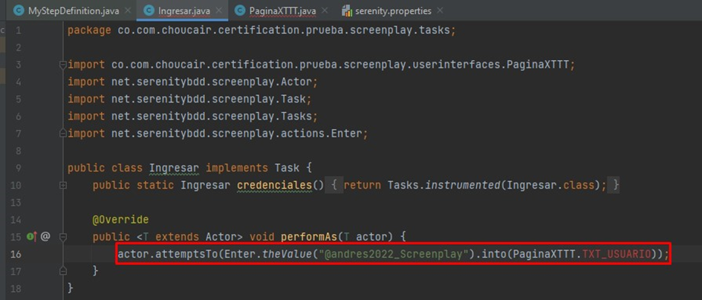
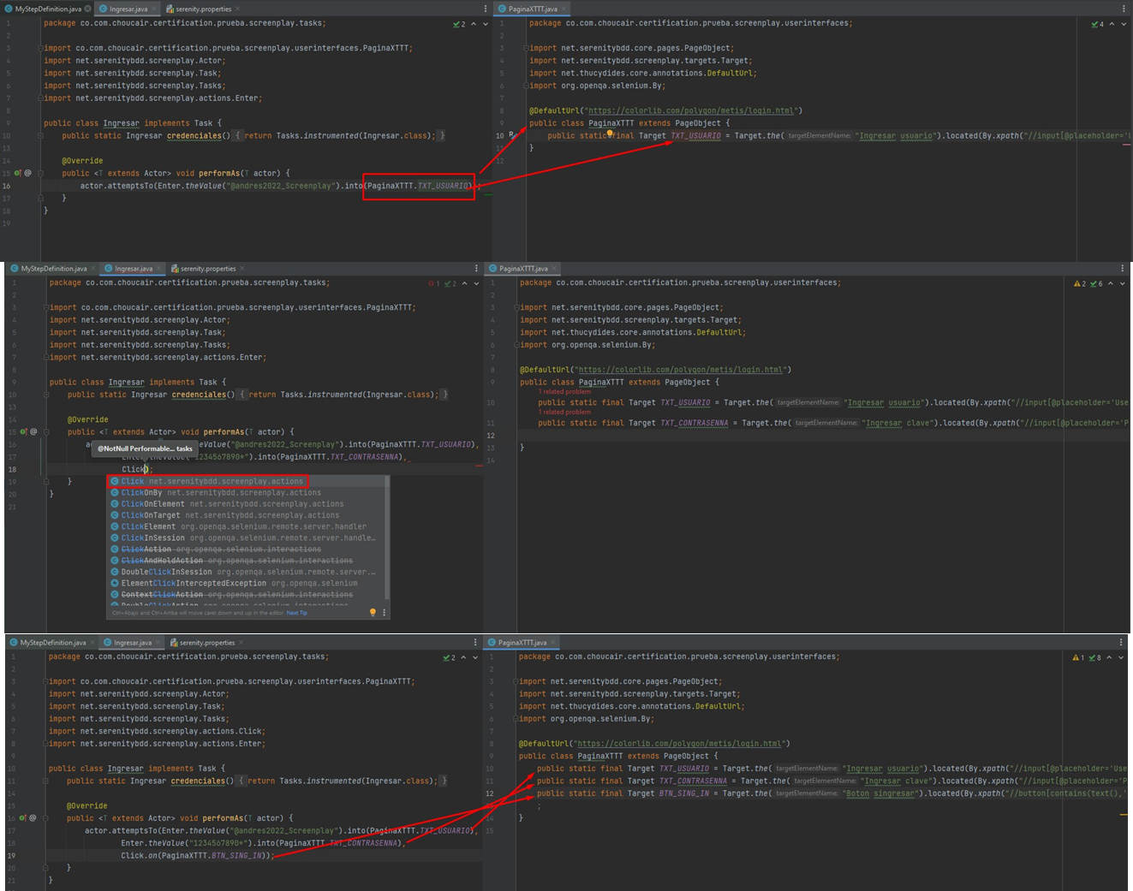
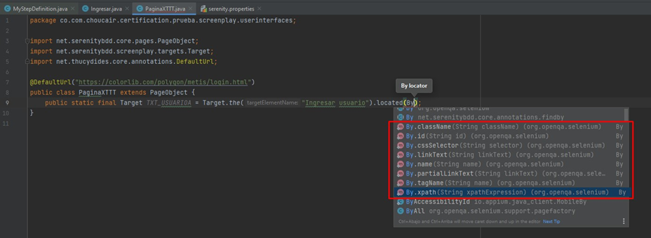
Le decimos al actor las acciones que realizara
le decimos que escriba como usaurio: @andres2022_screenplay, y que la localización del objeto esta contenida en la constante TXT_USUARIO en la clase PaginaXTTT.

Slide 31
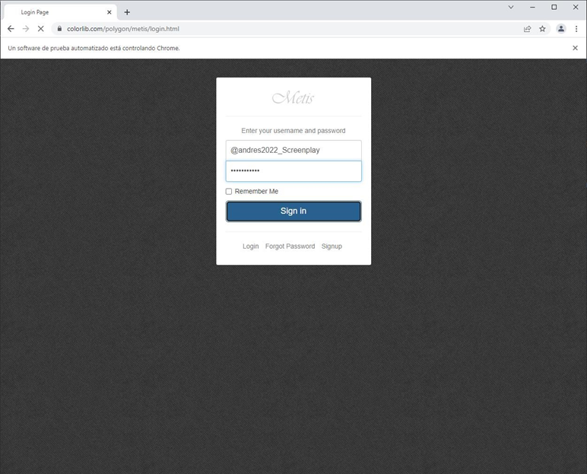
Corremos la automatización y obtenemos esto

Slide 32
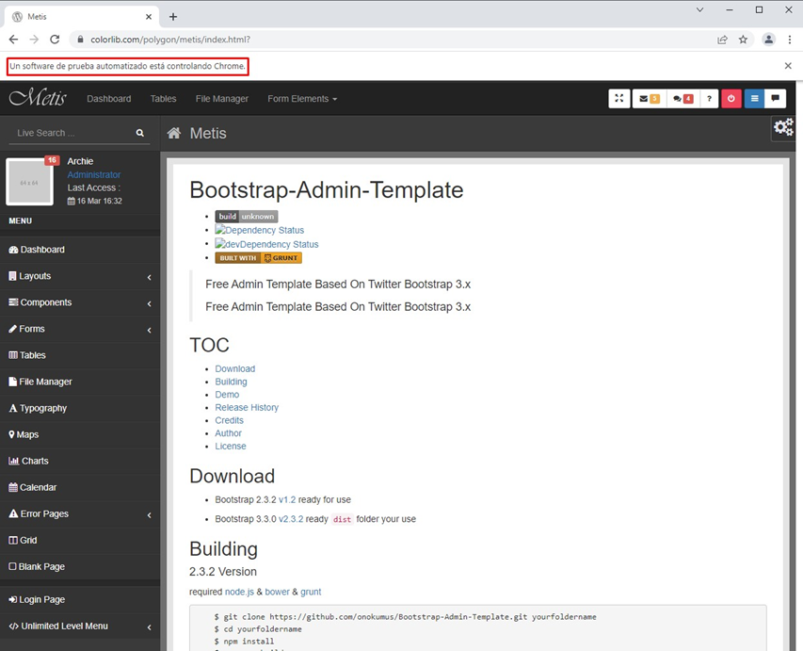
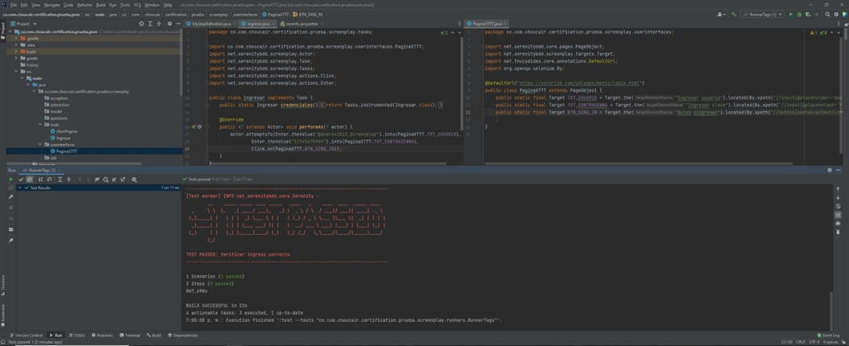
CORREMOS LA AUTOAMTIZACION Y ESPEREMOS EL RESULTADO…
hacemos la verificación de los pasos, donde se verifica que ingreso correctamente a la página.

Slide 33
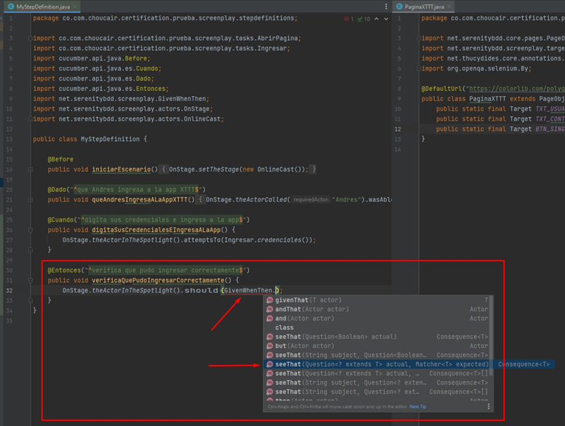
En este métodos usamos la librería org.hamcrest.Matcher.* y las aserciones org.hamcrest.MatcherAssert.*

Slide 34
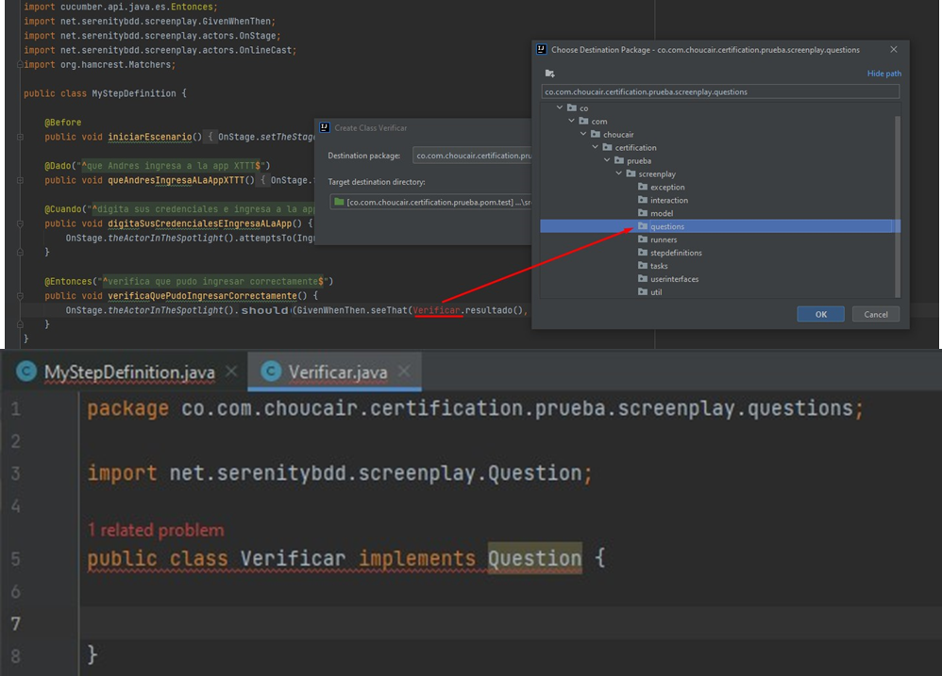


Se crea en el paquete de las question y este paquete debe implementarse a las Question de Screenplay
Creamos el método y retornamos la clase, que nos devolverá un String de comparación.
Implementamos el método de la clase
Le decimos que en vez de devolver un valor nulo o null nos devuelta un Text de la librería de screenplay

Slide 35




Una vez terminado de configurar en el contenedor de elemento y en el definition procedemos a correr la auto y a generar el informe, este informe a través de la terminal del ide podemos correrlo con el tag principal del feature.
Para obtener el informe que se almacena en la carpeta target

Slide 36



Slide 37

VIDEO PROYECTO AUTOMATIZACIÓN WEB

